Slide 1
基于DDFS的调制信号合成模块设计
求/实/求 /真 大/气/大/为
小组成员：邹凌雯 蔡文韬 蒋洪俊

Slide 2
目录/ Contents
绪论
研究内容
研究结果
参考文献与总结

Slide 3
绪论
0 1

Slide 4
绪论（为什么研究这个，解决什么问题）
研究意义
伴随着信息产业的迭代更新, 现代通信逐渐成为了人们日常生活中不可缺少的一部分。调制在通信系统中有十分重要的作用。它对系统的传输有效性和传输的可靠性有着很大的影响，调制方式往往决定了一个通信系统的性能。
现代电子测量对于信号源频率准确度和稳定度的要求越来越高，要求在较宽的频率范围内输出可以获得输出频率的高稳定度和准确度。

Slide 5
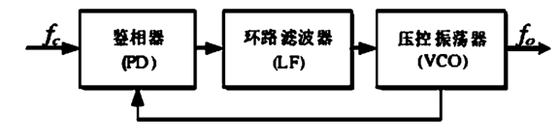
绪论
频率调制技术的发展
锁相频率合成技术：基本锁相环电路包括输入端的鉴相器、环路低通滤波器以及用变容二极管实现的VCO压控晶体振荡器。其中频率的控制是通过压控振荡器来完成的。
现代电子通信领域最常见的频率合成调制技术是基于锁相环的模数混合式结构的。
基于直接数字频率合成DDFS(Direct Digital Frequency Synthesize)技术，依据调制信号相关原理，一种基于DDS的正弦信号发生器。

Slide 6
国内外发展现状
·信号发生器作为一种最普遍的电子仪器仪表，在当今电子电路中应用广泛。其主要利用DDS(直接数字频率合成)技术。
·国外：DDS芯片的频率分辨率、频率转换速度、杂散抑制、输出频率范围等相关功能与 之前相比较也都有了很大提高。国外比较成熟的DDS芯片生产厂商有Analog Devices、 Qualcomm、TISciteg 和Stanford等公司。
·国内：数字直接频率合成技术的研究相对较晚。国产的DDS芯片有振芯科技的GM4943，其内部带有16位DAC,具有4路独立输出通道，最大时钟频率为5GHz,最大功耗为2000mW,是国内性能较高的DDS芯片。

Slide 7
研究内容
0 2

Slide 8
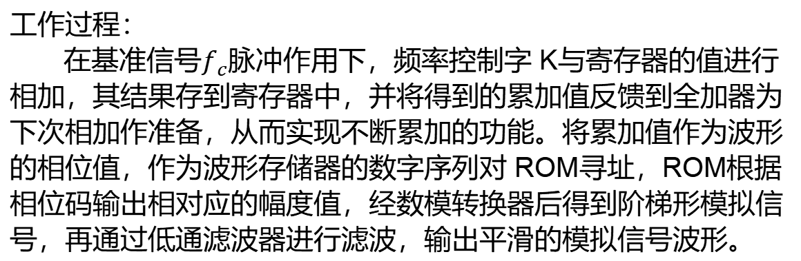
研究内容（选区的方法介绍，研究的目标和研究的过程）
N位累加器
ROM查表
频率控制字
DAC
低通滤波器
工作过程：
在基准信号$f_{c}$脉冲作用下，频率控制字 K与寄存器的值进行相加，其结果存到寄存器中，并将得到的累加值反馈到全加器为下次相加作准备，从而实现不断累加的功能。将累加值作为波形的相位值，作为波形存储器的数字序列对 ROM寻址，ROM根据相位码输出相对应的幅度值，经数模转换器后得到阶梯形模拟信号，再通过低通滤波器进行滤波，输出平滑的模拟信号波形。

Slide 9
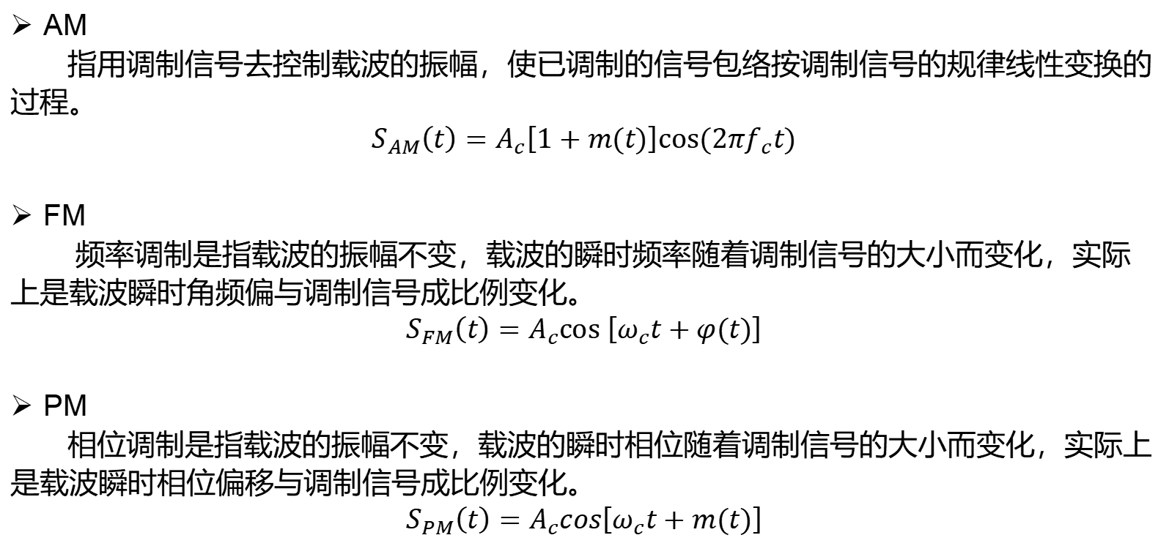
模拟调制（AM，FM，PM）
AM
指用调制信号去控制载波的振幅，使已调制的信号包络按调制信号的规律线性变换的过程。
$$S_{AM}\left(t\right)=A_{c}\left[1+m(t)\right]cos⁡(2πf_{c}t)$$
FM
频率调制是指载波的振幅不变，载波的瞬时频率随着调制信号的大小而变化，实际上是载波瞬时角频偏与调制信号成比例变化。
$$S_{FM}\left(t\right)=A_{c}cos⁡\left[ω_{c}t+φ(t)\right]$$
PM
相位调制是指载波的振幅不变，载波的瞬时相位随着调制信号的大小而变化，实际上是载波瞬时相位偏移与调制信号成比例变化。
$$S_{PM}\left(t\right)=A_{c}cos\left[ω_{c}t+m(t)\right]$$

Slide 10
ASK
振幅键控（ASK）是用即利用数字基带矩形脉冲去控制高频载波的幅度，对于二进制的数字基带脉冲信号，调制过后的信号就是数字信号与载波信号相乘,这样得到的信号叫做BASK,又称2ASK信号。
当BASK的二进制数字基带信号的状态为1时，输出就是载波的幅度，当其状态为0时，输出信号幅度为0。

Slide 11
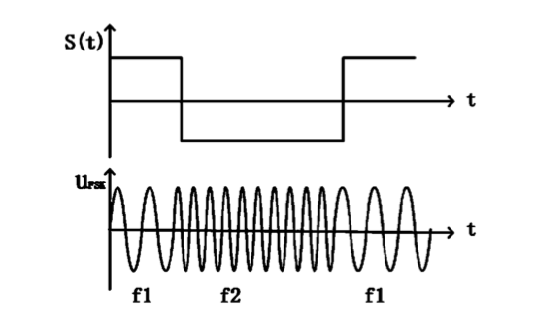
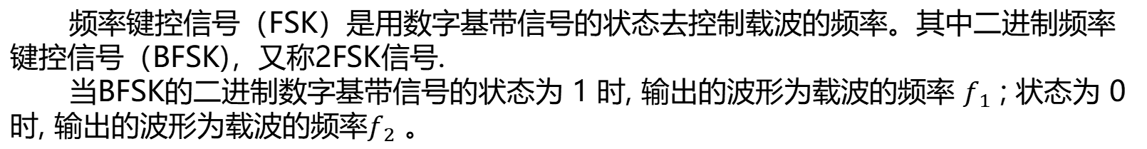
FSK
频率键控信号（FSK）是用数字基带信号的状态去控制载波的频率。其中二进制频率键控信号（BFSK)，又称2FSK信号.
当BFSK的二进制数字基带信号的状态为 1 时, 输出的波形为载波的频率 $f_{1}$ ; 状态为 0 时, 输出的波形为载波的频率$f_{2}$ 。
$$u_{FSK}=\sum_{k=−∞}^{∞}{\left[a_{k}g_{1}\left(t−kT\right)\cos\left(ω_{1}t\right)+\left(1−a_{k}\right)g_{2}\left(t−kT\right)\cos\left(ω_{2}t\right)\right]}$$

Slide 12
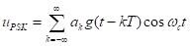
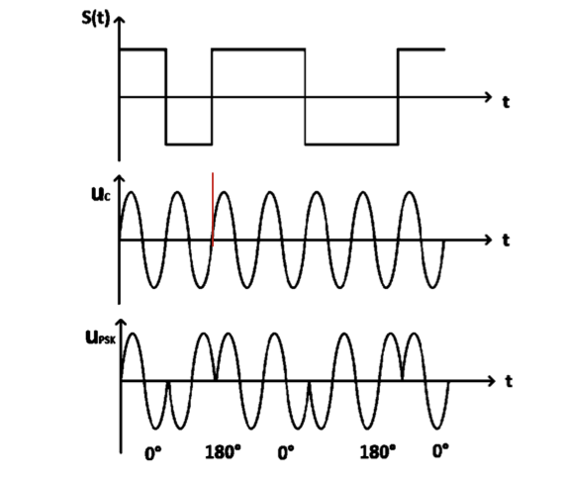
PSK
相位键控 ( PSK) 是利用数字基带信号控制载波的相位。其中二进制相位键控信号（BPSK）, 又称为 2PSK,。
当 BFSK 的二进制数字基带信号的状态为 1 时, 其输出已调波的相位与载波的相位同相; 数字基带信号的状态为 0 时, 输出已调波的相位与载波相位反相。

Slide 13
研究结果
0 3

Slide 14
研究结论
方案一——专用DDS芯片
采用专用的DDS芯片，如ADI公司的集成DDS芯片AD9951，AD9951是一款拥有400MSPS，内部集成14位高速DA转换器的集成DDS芯片。该芯片内部集成了相位累加器、频率控制字，相位控制字，正弦ROM函数表。同时芯片内部还拥有最大20倍频的PLL锁相环。
优点：频率范围广、波形较好、具有调制功能，芯片配置较为简单；
缺点：控制不灵活、功能单一、性能固定以及外围电路比较复杂。
方案二——FPGA
采用以FPGA为核心，用Verilog HDl硬件描述语言来设计DDS模块。FPGA替代传统的DDS集成芯片，在内部构造硬件逻辑电路，通过仿真和调试来实现波形的产生和变化。
优点：可以将各部分功能模块化，实现多种波形输出和多种调制模式，设计更加灵活，减轻 了硬件电路的复杂度。
缺点：相位截断误差以及幅度量化误差对波形影响较大，对FPGA编程能力有一定要求。

Slide 15
上位机UI界面
需要上位机对波形类型、频率、相位、调制方式等进行控制，因此通过串口协议由上位机发送设置参数。主要功能有：串口设置和信号设置。
QT是一种基于多语言（C++，C#，Python等）的图形用户界面应用程序框架，具有的优点有：
优良的跨平台特性：
QT跨平台兼容性能强大，能都允许在Windows，Linux，Unix，Android，iOS以及嵌入式GUI，并且容易扩展，可以满足一次开发，多平台使用。
面向对象编程：
由于QT利用C++来实现，故其在封装机制和面向对象上编程优势大，面向对象的继承和多态在可重用性方面有较大的优势，而且易于开发者开发。
丰富的API接口：QT包含了多达200多个以上的C++类，其封装了C++的一些类，包括QString，Qout等。
并且QT开发工具多种多样，如QT Creator、QT Designer、QT Assistant等。

Slide 16
上位机UI界面

Slide 17
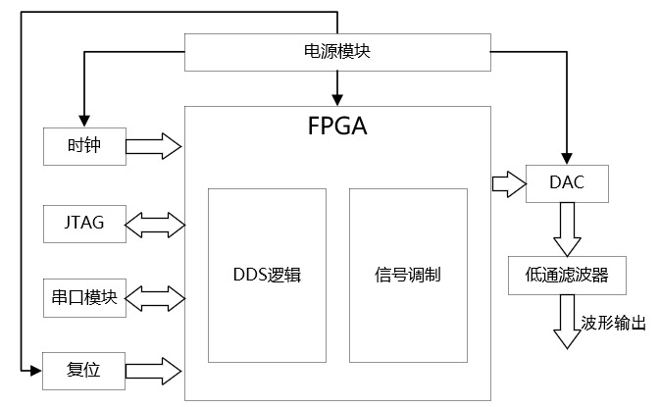
硬件设计
硬件构成：
电源模块、时钟产生电路、FPGA逻辑模块（DDS逻辑、驱动控制逻辑）、JTAG模块、DA转换模块、低通滤波器模块、串口模块。

Slide 18
参考文献与总结
04

Slide 19
研究计划及预期成果
起止日期 | 完成内容
第5周周一至第6周周三 | 课题确定，经过查阅文献，确定方案设计，完成开题
第6周周三至第11周周三 | 器件选型、完成上位机UI界面编写，波形产生模块编写并仿真调试，调制功能实现验证，以及准备中期答辩
第11周周三至第15周周三 | 完成电路板设计，保证上位机和下位机能正常通信以及答辩报告的撰写
第15周周三 | 课题答辩
预期成果：
调制信号合成模块电路板；
调制信号合成模块上FPGA的Verilog代码；
上位机UI界面；
论文。
存在的问题：
芯片选型；
PCB板；
FPGA程序；

Slide 20
THANKS

